Slide 1
TRƯỜNG ĐẠI HỌC CÔNG THƯƠNG TP. HỒ CHÍ MINH (HUIT)
KHOA CÔNG NGHỆ THÔNG TIN · NGÀNH KHOA HỌC DỮ LIỆU · BỘ MÔN XỬ LÝ ẢNH SỐ
DỮ LIỆU
THỰC NGHIỆM
BÁO CÁO ĐỒ ÁN MÔN HỌC · XỬ LÝ ẢNH SỐ
PHÂN ĐOẠN VÀ PHÁT HIỆN
TỔN THƯƠNG TRÊN ẢNH Y TẾ
3.929
lát cắt MRI
(Nghiên cứu trọng tâm: Phân đoạn và phát hiện khối u não trên ảnh cộng hưởng từ MRI — Bộ dữ liệu chuẩn TCGA-LGG)
110
bệnh nhân LGG
Giảng viên hướng dẫn: ThS. Đỗ Hùng Dũng
1.373
Hà Mạnh Trường
Huỳnh Tâm Trí
lát cắt có u
MSSV 2045240326 · Nhóm trưởng
MSSV 2045240315 · Thành viên
50%
Đóng góp
50%
Đóng góp
256×256
pixel, FLAIR / T1
TP. Hồ Chí Minh, Năm 2026
Notes:
[Trường] Kính thưa Thầy và các bạn, em là Hà Mạnh Trường, nhóm trưởng. Đề tài của nhóm là Phân đoạn và phát hiện tổn thương trên ảnh y tế, trong đó nghiên cứu tập trung chuyên sâu vào phân đoạn và phát hiện khối u não trên ảnh cộng hưởng từ MRI (chuẩn TCGA-LGG) gồm 3.929 lát cắt của 110 bệnh nhân. Nhóm gồm hai thành viên, đóng góp 50/50.

Slide 2
01 · ĐẶT VẤN ĐỀ
Vì sao cần phân đoạn khối u não tự động?
U thần kinh đệm (Glioma) có tính xâm lấn cao. Xác định chính xác vị trí và thể tích khối u là đầu vào bắt buộc cho lập phác đồ xạ trị, phẫu thuật và theo dõi tiến triển bệnh.
03 THÁCH THỨC LỚN TRÊN ẢNH MRI
01
Tương phản thấp
Cường độ mô u gần như trùng với vùng phù nề và chất trắng lân cận, biên mờ khó tách.
Khoanh vùng thủ công
Hàng trăm lát cắt mỗi ca chụp, tốn thời gian và phụ thuộc chủ quan bác sĩ đọc phim.
02
Bờ khối u gồ ghề
Bờ u xâm lấn không đều, nhiều múi, gây under-segmentation nếu chỉ dùng ngưỡng toàn cục.
Định hướng của đồ án
Pipeline xử lý ảnh số chạy trên CPU, cho kết quả tức thời và có thể giải thích từng bước.
03
Nhiễu từ xương sọ
Xương sọ và mô mềm ngoài sọ cho tín hiệu hyperintense rất mạnh, dễ bị nhận nhầm là u.
Xử lý ảnh số · Phân đoạn khối u não MRI
02 / 20
Notes:
[Trường] Glioma là loại u có tính xâm lấn cao, việc khoanh vùng chính xác quyết định phác đồ xạ trị. Trên ảnh MRI có ba thách thức kỹ thuật: tương phản thấp, bờ u gồ ghề và nhiễu hyperintense từ xương sọ. Đây chính là ba bài toán mà pipeline của nhóm phải giải quyết.

Slide 3
02 · MỤC TIÊU NGHIÊN CỨU
Bốn mục tiêu cốt lõi và đóng góp kỹ thuật
01
Quy trình DIP khép kín
02
Tách sọ não chính xác cao
Xử lý trọn chuỗi từ ảnh thô đến kết quả đo, triển khai bằng OpenCV trên CPU, không phụ thuộc GPU đắt tiền.
Quy trình 6 bước loại bỏ xương sọ và mô mềm, giữ lại trọn vẹn nhu mô não.
03
Đối kháng 2 phương pháp
04
Đo lường y khoa & Web Demo
Marker-controlled Watershed (baseline) so với Seeded Region Growing 8 láng giềng BFS.
Rút trích chỉ số hình học, đánh giá Dice/IoU và giao diện chẩn đoán tương tác cho bác sĩ.
Đóng góp nổi bật: bộ đánh giá định lượng chuẩn y khoa trên toàn bộ 3.929 lát cắt và Web Demo tái lập được kết quả.
Xử lý ảnh số · Phân đoạn khối u não MRI
03 / 20
Notes:
[Trường] Nhóm đặt bốn mục tiêu: xây dựng quy trình xử lý khép kín trên CPU, tách sọ chính xác, so sánh đối kháng hai thuật toán phân đoạn kinh điển, và cuối cùng là đo lường y khoa kèm Web Demo. Điểm nhấn là toàn bộ kết quả đều tái lập được qua các bước thực nghiệm.

Slide 4
03 · KIẾN TRÚC HỆ THỐNG
Pipeline xử lý ảnh số 4 tầng
T1
Tiền xử lý
Bilateral
CLAHE
Bilateral Filter khử nhiễu giữ cạnh + CLAHE cân bằng tương phản cục bộ
T2
Tách sọ não (Skull Stripping)
Otsu
Opening
LCC
Fill Holes
Sáu bước hình thái học trích xuất Brain Mask sạch xương sọ và mô mềm
T3
Phân đoạn khối u lõi
Watershed
Region Growing
Marker-controlled Watershed (baseline) và Seeded Region Growing (đối chứng)
T4
Đặc trưng, đánh giá & Demo
Features
Metrics
Streamlit
Rút trích hình học, tính Dice/IoU trên 3.929 lát cắt, xuất giao diện bác sĩ
Xử lý ảnh số · Phân đoạn khối u não MRI
04 / 20
Notes:
[Trường] Pipeline gồm bốn tầng nối tiếp: tiền xử lý, tách sọ, phân đoạn và tầng đo lường - đánh giá. Mỗi tầng là một module độc lập trong src, có unit test riêng, nhờ vậy có thể thay thuật toán ở tầng 3 mà không ảnh hưởng các tầng còn lại.

Slide 5
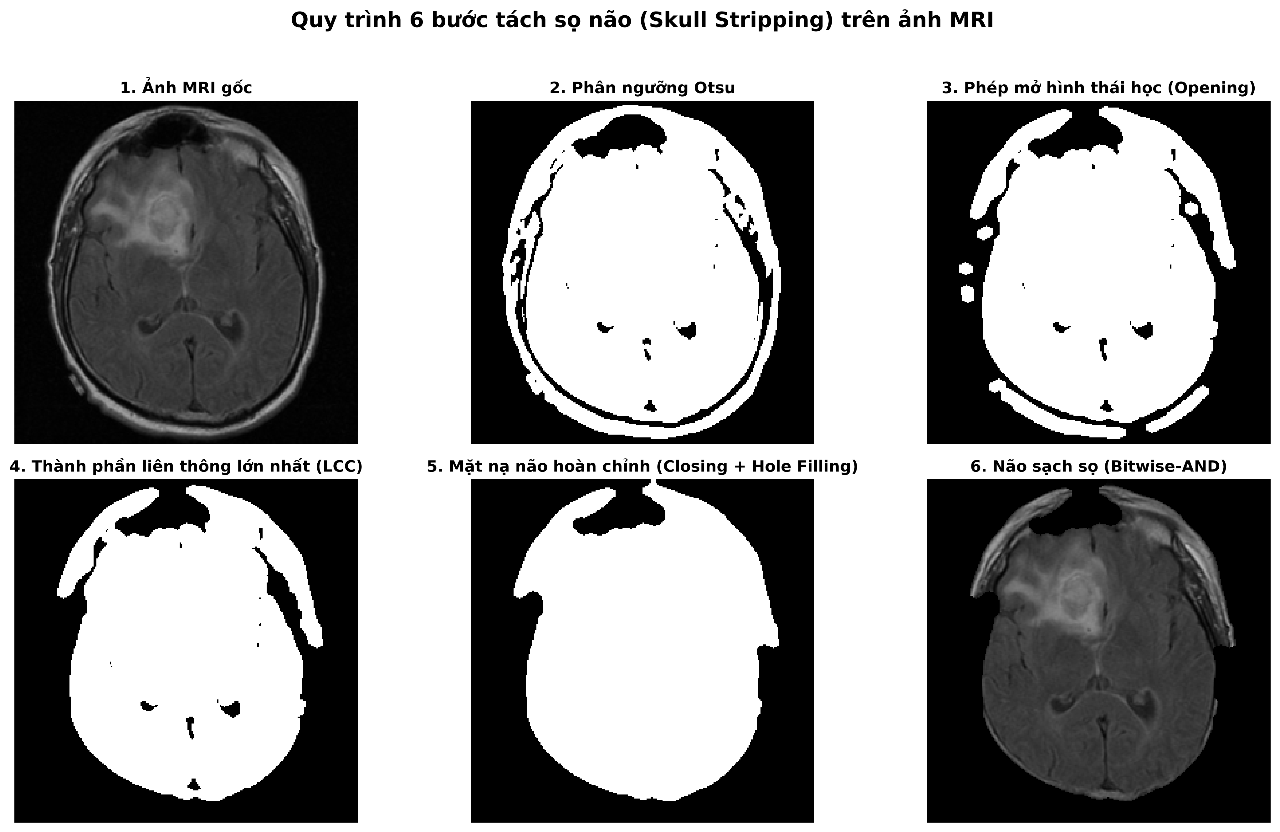
04 · TIỀN XỬ LÝ
Tách sọ não (Skull Stripping) — 6 bước hình thái học
1
Ảnh xám
Chuẩn hóa ảnh MRI về Grayscale uint8 [0, 255]
2
Ngưỡng Otsu
Nhị phân hóa tự động tách đầu khỏi nền đen
3
Opening
Cắt cầu nối mô giữa màng não và xương sọ
4
LCC
Giữ thành phần liên thông lớn nhất (nhu mô não)
5
Fill Holes
Lấp lỗ hổng não thất bằng bù nhị phân
6
Bitwise-AND
Hình 4.1: Sáu giai đoạn tách sọ não trên ca mẫu TCGA-LGG
Nhân mặt nạ não với ảnh gốc
Kết quả: Brain Mask khép kín, không còn xương sọ và mô mềm
Xử lý ảnh số · Phân đoạn khối u não MRI
05 / 20
Notes:
[Trường] Tầng tách sọ gồm sáu bước: Otsu, phép mở để cắt cầu nối mô, giữ thành phần liên thông lớn nhất, lấp lỗ hổng não thất và nhân logic với ảnh gốc. Hình bên phải là kết quả thật của cả sáu giai đoạn, cho thấy xương sọ và mô mềm đã bị loại bỏ hoàn toàn.

Slide 6
05 · PHƯƠNG PHÁP A
Marker-controlled Watershed — Baseline chính
Lọc vùng não đã tách sọ, chuẩn hóa cường độ
BIẾN ĐỔI KHOẢNG CÁCH
Ngưỡng hóa phân vị 85 tạo mặt nạ ứng viên u
D(x, y) = min ‖ (x, y) − b ‖₂
Phép mở hình thái học loại đảo nhiễu nhỏ
b là pixel nền gần nhất; đỉnh cực đại của D chính là tâm khối u.
Biến đổi khoảng cách Euclidean EDT (chuẩn L2)
Xác định Sure Foreground & Sure Background
NGƯỠNG HẠT GIỐNG
M = { p | D(p) > 0.4 · max D }
Ngập lụt Watershed có ràng buộc marker, chặn tràn cạnh
Marker = Sure Foreground; vùng nền chắc chắn làm biên chặn ngập lụt.
Lọc đảo nhỏ theo ngưỡng min_tumor_area
Ưu điểm
Tách xuất sắc khối u nhiều tâm hoặc cụm u tiếp giáp nhờ neo hạt giống tại đỉnh EDT.
Xử lý ảnh số · Phân đoạn khối u não MRI
06 / 20
Notes:
[Trường] Phương án A là Marker-controlled Watershed. Điểm mấu chốt là biến đổi khoảng cách Euclidean: đỉnh của bản đồ khoảng cách cho ta tâm khối u, từ đó sinh marker và chạy Watershed có ràng buộc để chặn hiện tượng tràn biên. Thuật toán rất mạnh với khối u nhiều tâm.

Slide 7
06 · PHƯƠNG PHÁP B
Seeded Region Growing 8 láng giềng (BFS) — Đối chứng
HẠT GIỐNG TỰ ĐỘNG
1. Tìm hạt giống
Cực đại cường độ trong vùng não
s = argmax I(p), p ∈ Brain
2. Lan truyền BFS
Hàng đợi FIFO, 8 láng giềng liên thông
Chọn pixel sáng nhất trong nhu mô não đã tách sọ làm điểm hạt giống.
3. Kiểm tra dung sai
Chênh lệch cường độ so với hạt giống
ĐIỀU KIỆN LAN TRUYỀN
4. Kết nạp pixel
| I(p) − I(s) | ≤ τ, τ = 15
Đánh dấu thuộc vùng u, đẩy vào hàng đợi
Duyệt hàng đợi BFS 8 hướng, kết nạp láng giềng thỏa ngưỡng dung sai cường độ.
5. Lặp đến khi rỗng
Vùng u khép kín, không vỡ vụn
Hậu xử lý: lấp lỗ hổng + lọc đảo u ngoài khoảng [50, 25.000] pixel
6. Hậu xử lý
Lấp lỗ hổng mô hoại tử bên trong u
Ưu điểm: ~12 ms/lát, mặt nạ u liền mạch
Xử lý ảnh số · Phân đoạn khối u não MRI
07 / 20
Notes:
[Trường] Phương án B là Seeded Region Growing. Hạt giống lấy tại pixel sáng nhất trong não, sau đó lan truyền BFS 8 hướng với dung sai cường độ 15. Thuật toán rất nhanh và cho mặt nạ liền mạch, nhưng phụ thuộc hoàn toàn vào chất lượng hạt giống - đây là điểm yếu sẽ thấy rõ trong phần kết quả.

Slide 8
07 · DỮ LIỆU
Tập dữ liệu TCGA-LGG và quy trình chuẩn hóa
3.929
110
256 × 256
lát cắt MRI 2D
bệnh nhân ung thư não cấp thấp
pixel, thang xám uint8
CHUẨN HÓA DỮ LIỆU
Chuỗi xung FLAIR / T1-weighted, kích thước đồng nhất 256 × 256, mặt nạ Ground Truth nhị phân {0, 255} do chuyên gia y tế gắn nhãn.
PHÂN NHÓM ĐỘ KHÓ THEO DIỆN TÍCH U
> 5%
1,5 – 5%
< 1,5%
U lớn, rõ nét
U trung bình
U nhỏ, bờ mờ
Biên u rõ, độ tương phản cao
Bờ u tương đối rõ, có phù nề nhẹ
Thách thức: dễ mất đỉnh EDT
Xử lý ảnh số · Phân đoạn khối u não MRI
08 / 20
Notes:
[Trí] Bộ dữ liệu gồm 3.929 lát cắt của 110 bệnh nhân TCGA-LGG, trong đó 1.373 lát có u. Toàn bộ đã chuẩn hóa về 256 nhân 256, thang xám, kèm mặt nạ ground truth do chuyên gia gắn nhãn. Nhóm chia ba mức độ khó theo diện tích u để kiểm thử tính bền vững.

Slide 9
08 · ĐO LƯỜNG
Rút trích đặc trưng hình học khối u
TỶ LỆ CHIẾM DỤNG MÔ NÃO
ĐỘ TRÒN (CIRCULARITY)
Tỷ lệ =
S_{tumor}
× 100%
C =
4π · A
S_{brain}
P²
Chỉ số định lượng mức độ chiếm dụng mô não, theo dõi tiến triển giữa các lần chụp.
A là diện tích, P là chu vi contour; C tiến về 1 khi bờ u tròn đều.
DIỆN TÍCH KHỐI U
Đếm pixel dương tính của mặt nạ u; quy đổi mm² theo pixel spacing của thiết bị chụp.
S_{tumor} = Σ P(x, y)
Ý NGHĨA CHẨN ĐOÁN
C ≈ 1
C ≪ 1
Tỷ lệ
Bờ u tròn đều, gợi ý u lành tính có vỏ bọc (Meningioma).
Bờ gồ ghề, xâm lấn mô xung quanh, cảnh báo ác tính (Glioma).
Mức chiếm dụng mô não theo từng lát cắt của bệnh nhân.
Xử lý ảnh số · Phân đoạn khối u não MRI
09 / 20
Notes:
[Trí] Nhóm rút trích ba đặc trưng: diện tích, tỷ lệ u trên não và độ tròn. Độ tròn là chỉ số có ý nghĩa lâm sàng rõ nhất: gần 1 là bờ tròn đều, càng nhỏ càng gợi ý bờ xâm lấn. Ngoài ra hệ thống còn xuất bounding box để bác sĩ định vị nhanh.

Slide 10
09 · ĐÁNH GIÁ ĐỊNH LƯỢNG
Bốn thước đo vàng trong đánh giá phân đoạn y khoa
DICE SIMILARITY (DSC)
INTERSECTION OVER UNION
DSC =
2|A ∩ B|
IoU =
|A ∩ B|
|A| + |B|
|A ∪ B|
Mức độ tương đồng toàn diện giữa dự đoán A và ground truth B.
Chỉ số Jaccard, phạt nặng các vùng dự đoán thừa.
ĐỘ NHẠY (SENSITIVITY)
ĐỘ ĐẶC HIỆU (SPECIFICITY)
Sens =
TP
Spec =
TN
TP + FN
TN + FP
Khả năng không bỏ sót tế bào ung thư — ưu tiên hàng đầu.
Khả năng tránh báo động giả trên mô lành.
Đánh giá trên 1.373 lát cắt có u và kiểm chứng dương tính giả trên 2.556 lát não lành.
Xử lý ảnh số · Phân đoạn khối u não MRI
10 / 20
Notes:
[Trí] Bốn chỉ số chuẩn y khoa: Dice và IoU đo mức tương đồng, Sensitivity đo khả năng không bỏ sót u, Specificity đo khả năng tránh báo động giả. Nhóm đánh giá trên 1.373 lát có u và kiểm tra dương tính giả trên 2.556 lát não lành.

Slide 11
10 · KẾT QUẢ THỰC NGHIỆM
So sánh định lượng trên 3.929 lát cắt TCGA-LGG
Chỉ số (Mean ± Std) | Watershed (Baseline) | Region Growing (Đối chứng) | Chênh lệch
Dice (DSC / F1) | 0,4446 ± 0,3014 | 0,1990 ± 0,2682 | +123%
IoU (Jaccard) | 0,3368 ± 0,2677 | 0,1416 ± 0,2119 | +138%
Sensitivity | 0,4436 ± 0,3170 | 0,2226 ± 0,3221 | +99%
Specificity | 0,9915 ± 0,0107 | 0,9851 ± 0,0432 | +0,6%
Độ trễ / lát cắt | 6,13 ± 3,32 ms | 12,13 ± 22,83 ms | nhanh gấp 2
Bảng 6.1: Kết quả trên 1.373 lát cắt có u (Mean ± Std) — số liệu trích từ báo cáo đồ án
2,23×
0,9915
2.556
Dice của Watershed so với Region Growing
Specificity — gần như không báo động giả
lát não lành kiểm chứng dương tính giả
Xử lý ảnh số · Phân đoạn khối u não MRI
11 / 20
Notes:
[Trí] Đây là bảng kết quả trung tâm của đồ án. Watershed đạt Dice 0,4446, gấp 2,23 lần Region Growing, và nhanh gấp đôi. Cả hai đều giữ Specificity trên 98,5 phần trăm, nghĩa là bước tách sọ đã triệt tiêu dương tính giả rất tốt.

Slide 12
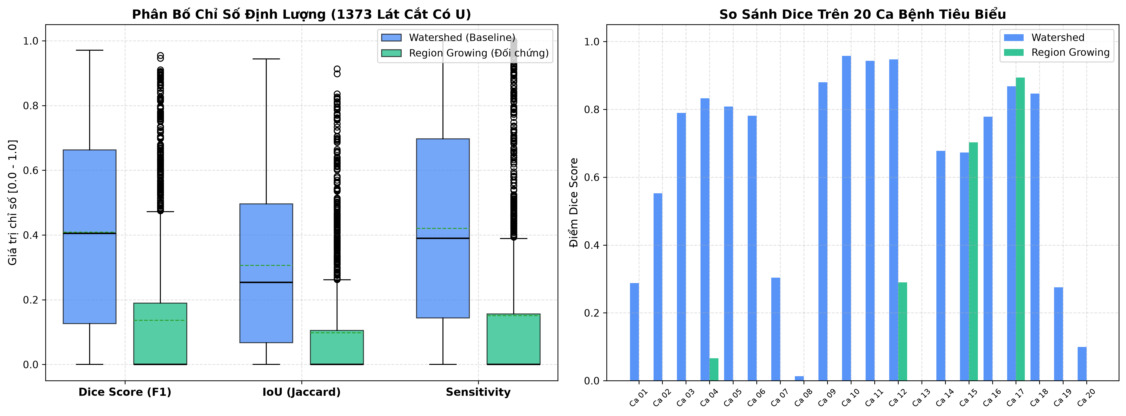
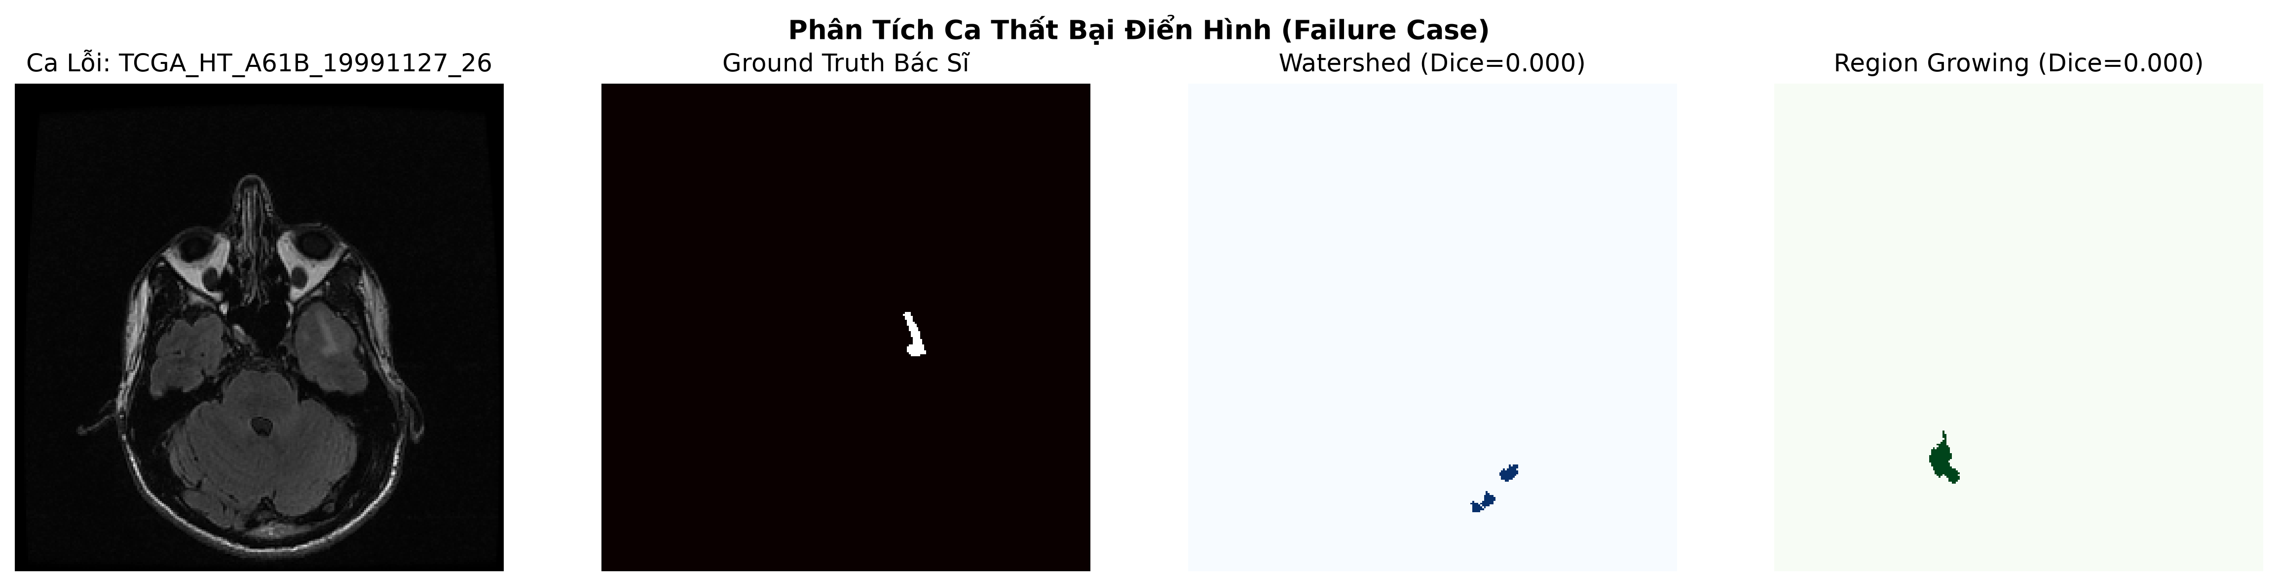
11 · PHÂN TÍCH ĐỊNH LƯỢNG
Phân bố chỉ số và đối sánh trực quan
Trung vị Dice
0,41 (Watershed) so với 0,14 (Region Growing)
Độ phân tán
Hộp của Watershed tập trung hơn, ít ngoại lai suy giảm
Hình 6.1: Phân bố Dice, IoU, Sensitivity và so sánh trên 20 ca tiêu biểu
Điểm sụp
Region Growing về 0 ở nhiều ca u nhỏ do lệch hạt giống
Kết luận: Watershed ổn định hơn khi mở rộng quy mô dữ liệu.
Hình 6.2: Bốn ca thất bại điển hình — Dice = 0 ở cả hai phương pháp
Xử lý ảnh số · Phân đoạn khối u não MRI
12 / 20
Notes:
[Trí] Hai biểu đồ này giải thích vì sao Watershed thắng: hộp phân phối Dice của Watershed nằm cao hơn và ổn định hơn, trong khi Region Growing lao dốc về 0 ở nhiều ca. Biểu đồ cột bên phải cho thấy Watershed vượt trội ở gần như mọi ca tiêu biểu.

Slide 13
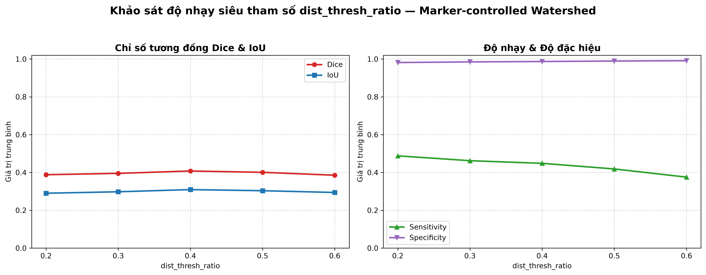
12 · TỐI ƯU SIÊU THAM SỐ
Khảo sát độ nhạy tham số phân đoạn Watershed
dist_thresh_ratio
0,2 → 0,6
Khảo sát 5 mốc; ngưỡng càng cao thì hạt giống càng thưa, u nhỏ dễ mất đỉnh EDT.
min_tumor_area
20 → 100 px
Ngưỡng lọc đảo nhiễu; quá lớn sẽ cắt tỉa cả u nhỏ dưới 1,5% diện tích não.
Hình 5.1: Khảo sát dist_thresh_ratio trên 30 lát cắt có u
ĐIỂM NGỌT TỐI ƯU
NHẬN XÉT
dist_thresh_ratio = 0,4
Dice đạt cực đại tại 0,4 và giảm nhẹ ở hai biên; Specificity giữ gần 1,0 trên toàn dải khảo sát.
min_tumor_area = 50 px
Trùng khớp giá trị mặc định của hệ thống.
Xử lý ảnh số · Phân đoạn khối u não MRI
13 / 20
Notes:
[Trường] Nhóm khảo sát dist_thresh_ratio từ 0,2 đến 0,6 trên 30 lát cắt có u. Dice đạt cực đại tại 0,4, đúng bằng giá trị mặc định đang dùng; đây là bằng chứng thực nghiệm cho việc chọn siêu tham số. min_tumor_area được giữ ở 50 pixel để cân bằng giữa lọc nhiễu và bảo toàn u nhỏ.

Slide 14
13 · GIỚI HẠN PHƯƠNG PHÁP
Phân tích ca thất bại và biện pháp khắc phục
CA 1 · U VI THỂ
BIỆN PHÁP ĐÃ ÁP DỤNG
Khối u nhỏ dưới 1,5% diện tích sọ
Bilateral Filter bảo toàn độ dốc biên, tránh nhòe ranh giới u
Điều chỉnh dung sai phân vị thích ứng theo phân bố cường độ
Lọc đảo nhiễu theo ngưỡng diện tích thay vì diện tích tuyệt đối
Bộ lọc diện tích cắt tỉa nhầm, hoặc biến đổi khoảng cách EDT không hình thành đỉnh cực đại nên không sinh được hạt giống.
CA 2 · PHÙ NỀO LAN RỘNG
Vasogenic Edema bao quanh u
Gradient ranh giới mờ khiến Watershed under-segmentation, hoặc hạt giống rò rỉ sang vùng phù nề (leakage).
Định hướng khắc phục triệt để
Bổ sung đặc trưng kết cấu GLCM hoặc ngưỡng thích ứng cục bộ cho vùng u mờ.
Xử lý ảnh số · Phân đoạn khối u não MRI
14 / 20
Notes:
[Trường] Nhóm phân tích hai nhóm ca thất bại điển hình: u vi thể dưới 1,5% diện tích sọ và u có phù nề lan rộng. Nguyên nhân đều nằm ở bước sinh hạt giống. Nhóm đã áp dụng ba biện pháp: bảo toàn biên bằng bilateral, dung sai thích ứng và lọc đảo nhiễu theo ngưỡng diện tích.

Slide 15
14 · ỨNG DỤNG DEMO
Web Demo tương tác Streamlit cho bác sĩ X-quang
Brain Tumor MRI Segmentation · Streamlit
Giao diện sáng, tiếng Việt
VÙNG HIỂN THỊ 4 KHUNG SO SÁNH
Light theme trang nhã, font tiếng Việt có dấu 100%.
TẢI ẢNH
Chọn tệp MRI
THUẬT TOÁN
Ảnh gốc
Não tách sọ
Tải ảnh tùy ý
Watershed
256 × 256 · FLAIR
Brain Mask
Hỗ trợ upload MRI hoặc chọn ca có sẵn trong TCGA-LGG.
Region Growing
NGUỒN DỮ LIỆU
Chuyển thuật toán tức thì
TCGA-LGG
Mặt nạ u
Bounding Box
Toggle giữa Watershed và Region Growing ngay trên sidebar.
Mặt nạ nhị phân
Tâm khối u
Xuất kết quả
Light theme · Tiếng Việt
KPI: Diện tích · Độ tròn · Thời gian xử lý
Tải ảnh phân đoạn và bảng chỉ số phục vụ hồ sơ bệnh án.
Xử lý ảnh số · Phân đoạn khối u não MRI
15 / 20
Notes:
[Trí] Web Demo viết bằng Streamlit, chạy trực tiếp trên trình duyệt. Bác sĩ có thể tải ảnh bất kỳ hoặc chọn ca trong bộ dữ liệu, chuyển đổi giữa hai thuật toán bằng một cú nhấp, và nhận về bốn khung so sánh kèm bảng chỉ số. Giao diện dùng light theme, tiếng Việt có dấu đầy đủ.

Slide 16
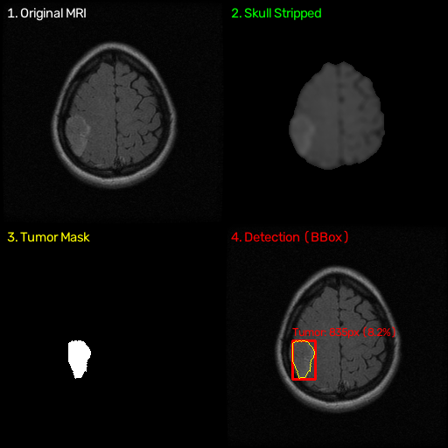
15 · TRỰC QUAN LÂM SÀNG
Quy trình khám và bộ bốn khung nhìn chẩn đoán
835 px
8,25%
Diện tích khối u
Tỷ lệ u / diện tích não
0,689
5,1 ms
Độ tròn Circularity
Thời gian xử lý
Chất lượng phân đoạn so với Ground Truth
Dice = 0,9195 · IoU = 0,8510
Ca minh họa TCGA_DU_6404_19850629_40
KẾT LUẬN: DƯƠNG TÍNH — PHÁT HIỆN KHỐI U
Bốn khung: ảnh gốc → não tách sọ → mặt nạ u → bounding box và tâm khối u.
Xử lý ảnh số · Phân đoạn khối u não MRI
16 / 20
Notes:
[Trí] Đây là màn hình kết quả thực tế của ca minh họa. Bốn khung lần lượt là ảnh gốc, não sau tách sọ, mặt nạ u và ảnh có bounding box. Thẻ KPI tự động cảnh báo dương tính, kèm diện tích 835 pixel, độ tròn 0,689 và thời gian xử lý 5,1 mili-giây. Dice của ca này đạt 0,92 so với ground truth.

Slide 17
16 · KẾT LUẬN
Tổng kết thành tựu sprint 7 ngày
0,4446
6,13 ms
26 / 26
Dice trung bình — gấp 2,23× đối chứng
Độ trễ trung bình mỗi lát cắt
Unit test PASSED (100%)
KẾT QUẢ ĐẠT ĐƯỢC
Pipeline DIP hoàn chỉnh, xử lý thời gian thực dưới 20 ms/ảnh trên CPU.
Watershed vượt trội Region Growing về Dice, IoU và độ ổn định trên 3.929 lát cắt.
Đặc hiệu trên 99% nhờ tầng tách sọ loại bỏ hoàn toàn tín hiệu ngoài sọ.
Kiến trúc module hóa chuẩn PEP8, 26/26 unit test xanh, Web Demo bàn giao được.
Hạn chế: độ chính xác còn thấp ở u nhỏ và u có phù nề lan rộng — đã phân tích ở slide 14.
Xử lý ảnh số · Phân đoạn khối u não MRI
17 / 20
Notes:
[Trường] Sau bảy ngày, nhóm hoàn thành toàn bộ mục tiêu: pipeline chạy dưới 20 mili-giây mỗi lát, 26 trên 26 unit test xanh, và Web Demo bàn giao được. Điểm cần nói thẳng là độ chính xác còn thấp ở u nhỏ và u phù nề, đã phân tích nguyên nhân ở slide trước.

Slide 18
17 · HƯỚNG PHÁT TRIỂN
Ba hướng nâng cấp chiến lược
01
02
03
Tái tạo thể tích 3D
Pipeline lai Hybrid
Chuẩn DICOM / PACS
Dựng bề mặt khối u từ chuỗi lát cắt MRI đa nhát, hỗ trợ đánh giá thể tích thật (mm³) trước phẫu thuật.
Watershed lọc vùng quan tâm ROI, sau đó mạng học sâu nhẹ Mobile-UNet tinh chỉnh biên u.
Tích hợp trực tiếp chuẩn truyền tải ảnh y tế bệnh viện, đọc metadata và trả kết quả về hệ thống lưu trữ.
Marching Cubes
3D Render
Mobile-UNet
ROI
DICOM
PACS
Ưu tiên: mở rộng đánh giá trên tập đa trung tâm (multi-center) trước khi tích hợp bệnh viện.
Xử lý ảnh số · Phân đoạn khối u não MRI
18 / 20
Notes:
[Trường và Trí] Nhóm đề xuất ba hướng: tái tạo thể tích 3D để đo thể tích thật, pipeline lai giữa Watershed và mạng học sâu nhẹ, và tích hợp chuẩn DICOM/PACS để đưa vào bệnh viện. Trước khi tích hợp thực tế, cần đánh giá trên dữ liệu đa trung tâm.

Slide 19
18 · PHỤ LỤC KỸ THUẬT
Phụ lục Kỹ thuật: Cấu trúc Module & Kiểm thử Đơn vị (Unit Tests)
SƠ ĐỒ MODULE
KIỂM THỬ ĐƠN VỊ
src/
pipeline.py
preprocessing/
filters.py
skull_strip.py
segmentation/
watershed.py
region_growing.py
base.py
measurement/
features.py
visualization.py
evaluation/
metrics.py
benchmark.py
26/26
test cases PASSED
Không hồi quy · Bảo toàn 7 bất biến dữ liệu I1–I7
metrics
7
segmentation
6
pipeline
6
preprocessing
4
measurement
3
Bộ kiểm thử đơn vị: tests/ · pytest -v · Bảo toàn 7 bất biến dữ liệu I1–I7
Xử lý ảnh số · Phân đoạn khối u não MRI
19 / 20
Notes:
[Trường] Về mặt kỹ thuật, mã nguồn chia thành bốn package tương ứng bốn tầng xử lý. Toàn bộ 26 unit test đều đạt, không có hồi quy, và bảy bất biến dữ liệu I1 đến I7 trong đặc tả vẫn được bảo toàn sau mọi thay đổi.

Slide 20
LỜI CẢM ƠN & THẢO LUẬN
TRÂN TRỌNG CẢM ƠN THẦY THS. ĐỖ TRUNG DŨNG VÀ CÁC BẠN SINH VIÊN!
Buổi báo cáo kết thúc môn học Xử lý ảnh số — Ngành Khoa học Dữ liệu — Bộ môn Xử lý ảnh số — Khoa CNTT, HUIT
SẴN SÀNG TRAO ĐỔI VÀ TRẢ LỜI CÂU HỎI PHẢN BIỆN
Hà Mạnh Trường
Huỳnh Tâm Trí
2045240326 · Nhóm trưởng
2045240315 · Thành viên
Khoa CNTT — HUIT
Khoa CNTT — HUIT
TP. Hồ Chí Minh, Năm 2026
Notes:
[Cả hai] Thay mặt nhóm, em xin trân trọng cảm ơn Thầy ThS. Đỗ Hùng Dũng và các bạn sinh viên đã lắng nghe phần trình bày. Nhóm sẵn sàng trao đổi và trả lời các câu hỏi phản biện. Trường phụ trách phần quy trình xử lý và thuật toán, Trí phụ trách dữ liệu, đánh giá định lượng và demo.

